Slide 1
Projet DVIL
2024 -2025
BRUSSET Abel
Partie Abel
Projet de fin d’année

Slide 2
Sommaire
- Partie Générale
  Les éléments du Projet
- Les étapes réalisés
- La serrure
Test Serrure sur Arduino (Câblage)
Test Serrure sur Arduino (Code)
Test Serrure sur Raspberry pi 4 (Câblage)
Test Serrure sur Raspberry pi 4 (Code)
- Connexion avec le broker MQTT
- Le module NFC

Slide 3



Partie Générale

Slide 4
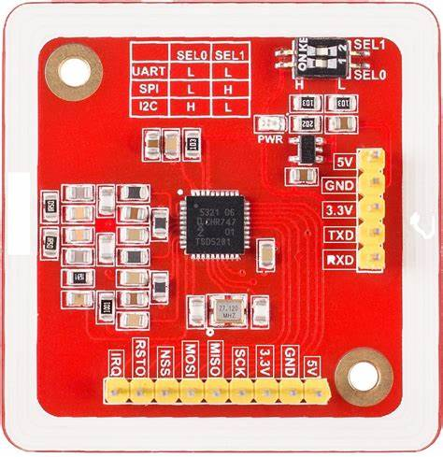
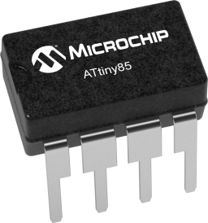
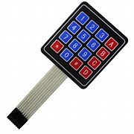
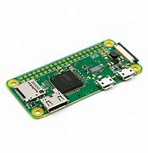
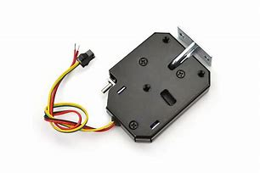
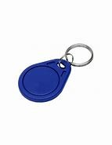
Les éléments du Projet
PN532 NFC
AT TINY
Clavier Matriciel
Raspberry pi 0
Serrure
Badge RFID

Slide 5
Les étapes réalisés

Slide 6

La Serrure
Test Serrure sur Arduino (Câblage)

Slide 7
La Serrure
Test Serrure sur Arduino (Code)
* ****************************************************
* @brief Electric Solenoid Lock
* @copyright [DFRobot](https://www.dfrobot.com), 2016
* @copyright GNU Lesser General Public License
* @author [Xiaoyu](Xiaoyu.zhang@dfrobot.com)
* @version V1.0
* @date 2019-03-11
* GNU Lesser General Public License.
* All above must be included in any redistribution
* ****************************************************/
int Relay = 4;
void setup() {
Serial.begin(57600);
pinMode(6, INPUT_PULLUP); //Set Pin6 as output
pinMode(Relay, OUTPUT);
}
void loop() {
int singal=digitalRead(6);
Serial.println(singal);
digitalWrite(Relay, HIGH);
delay(2000);
digitalWrite(Relay, LOW);
delay(2000);
}

Slide 8


Test avec la raspberry pi 4 (Câblage)

Slide 9
Test sur la raspberry pi 4 (Code)
import RPi.GPIO as GPIO
import time
# Définition du numéro du GPIO
LED_PIN = 4
# Configuration du mode des broches
GPIO.setmode(GPIO.BCM)
GPIO.setup(LED_PIN, GPIO.OUT)
try:
# Allumer la LED
GPIO.output(LED_PIN, GPIO.HIGH)
print("LED allumée")
time.sleep(2) # Attendre 2 secondes
# Éteindre la LED
GPIO.output(LED_PIN, GPIO.LOW)
print("LED éteinte")
time.sleep(2)
finally:
# Nettoyer les GPIO avant de quitter
GPIO.cleanup()

Slide 10

La connexion avec le broker MQTT
Raspberry pi 0

Slide 11
La connexion avec le broker MQTT (Code)
import RPi.GPIO as GPIO
import time
import paho.mqtt.client as mqtt
# Définition du numéro du GPIO
LED_PIN = 4
# Configuration du mode des broches
GPIO.setmode(GPIO.BCM)
GPIO.setup(LED_PIN, GPIO.OUT)
# Callback quand un message est reçu
def on_message(client, userdata, message):
msg = message.payload.decode()
if msg == "ON":
GPIO.output(LED_PIN, GPIO.HIGH)
print("LED allumée")
elif msg == "OFF":
GPIO.output(LED_PIN, GPIO.LOW)
print("LED éteinte")
# Configuration du client MQTT
broker = "192,168,4,49"
# Adresse du broker MQTT
client = mqtt.Client()
client.on_message = on_message
client.connect(broker, 1883)
client.subscribe("led/control")
try:
client.loop_forever() # Boucle pour écouter les messages
finally:
GPIO.cleanup() # Nettoyer les GPIO avant de quitter

Slide 12
Module NFC
PN532 NFC
Badge RFID

Slide 13

Mode SPI sur le PN532

Slide 14

Test du NFC sur raspberry pi 4 (Câblage)
Pin de la RPI | Module NFC
Pin 2 (5V) | VCC
Pin 6 (GND) | GND
Pin 23 (GPIO 11) | SCK
Pin 19 (GPIO 10) | MOSI
Pin 21 (GPIO 9) | MISO
Pin 24 ( GPIO 8) | SS

Slide 15
Test du NFC sur raspberry pi 4 (Code)
import board
import busio # Assurez-vous que busio est bien importé
from digitalio import DigitalInOut
from adafruit_pn532.spi import PN532_SPI
# Configuration SPI
spi = busio.SPI(board.SCK, board.MOSI, board.MISO)
cs_pin = DigitalInOut(board.D8) # Pin GPIO8 (CE0)
# Initialisation du module NFC
pn532 = PN532_SPI(spi, cs_pin, debug=True)
# Vérification de la connexion
ic, ver, rev, support = pn532.firmware_version
print(f"PN532 firmware version: {ver}.{rev}")
# Configurer le module pour lire les cartes RFID
pn532.SAM_configuration()
print("Approchez une carte NFC/RFID...")
while True:
uid = pn532.read_passive_target(timeout=0.5)
if uid is not None:
print("Carte détectée ! UID:", [hex(i) for i in uid])

Slide 16
Annexe
https://wiki.dfrobot.com/Electric%20Solenoid%20Lock%20SKU:%20FIT0620

Slide 17
Merci

